Slide 1
北京高考复习
物 理
第1章 匀变速直线运动
北京八中少儿班

Slide 2

目 录
第1节 运动的描述
要点1 质点、参考系和位移
要点2 平均速度和瞬时速度
要点3 加速度
第2节 匀变速直线运动规律及其应用
要点1 匀变速直线运动的基本规律及其应用
要点2 匀变速直线运动的推论及应用
第3节 自由落体运动和竖直上抛运动 多过程问题
要点1 自由落体运动和竖直上抛运动
要点2 匀变速直线运动中的多过程问题
小专题1
运动学图像
小专题2
追及相遇问题
实验1 研究匀变速直线运动

Slide 3
第1节
运动的描述

Slide 4
要点1 质点、参考系和位移
一、质点和参考系
1.质点
(1)质点是用来代替物体的具有质量的点，是一种理想化模型。
(2)把物体看作质点的条件:物体的形状和大小对所研究问题的影响可以忽略不计。
2.参考系
在描述物体运动时，用来作为参考的物体叫作参考系，通常以地面为参考系。
二、位移与路程
1.位移:由初位置指向末位置的有向线段，为矢量。
2.路程:物体运动轨迹的长度，为标量。
提醒注意 位移大小一般小于路程；单向直线运动中，位移的大小等于路程。

Slide 5
要点2 平均速度和瞬时速度
 | 平均速度 | 瞬时速度 | 平均速率 | 速率
定义 | 位移与发生这段位移所用时间的比值 ， = | 物体在某一时刻的 速度 | 路程与通过这段路 程所用时间的比值 | 瞬时速度的大小
标矢性 | 矢量，与Δx方向一致 | 矢量，与某一时刻运动方向一致 | 标量 | 标量
联系 | (1)当时间趋近于零时，平均速度等于瞬时速度 (2)平均速率为0，则平均速度必为0；平均速度为0，平均速率不一定为0

Slide 6
要点3 加速度
1.速度、速度变化量、加速度的比较
 | 速度 | 速度变化量 | 加速度(速度变化率)
物理意义 | 描述物体运动的快慢和方向 | 描述物体速度的变化 | 描述物体速度变化的快慢和方向
定义式 | v= | Δv=v-v₀(矢量差) | a= =
方向 | 与Δx同向，即物体运动的方向 | 由v₀与v的方向共同确定，与a的方向一致 | 由F_{合}的方向决定，与Δv同向，但与v₀、v的方向无必然联系
联系 | 三者大小无必然联系，v很大时，Δv可以很小，甚至为零，此时a可能很大，也可能很小，甚至可能为零

Slide 7
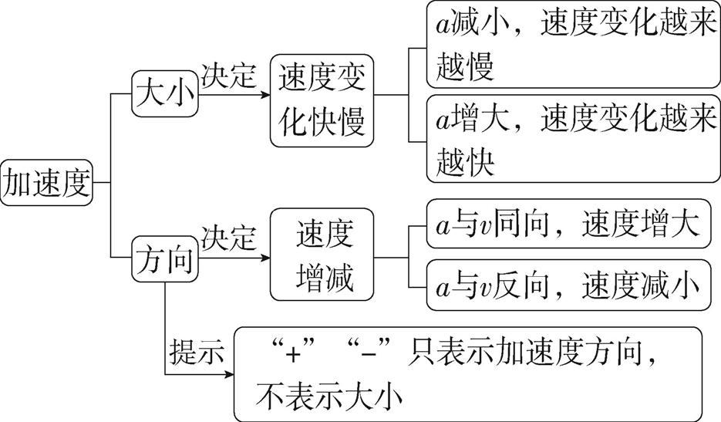
2.加速度对速度变化的影响
提醒注意 物体做加速运动还是减速运动由加速度方向与速度方向的关系决定，
与加速度大小的变化无关。

Slide 8
匀变速直线运动规律及其应用
第2节

Slide 9
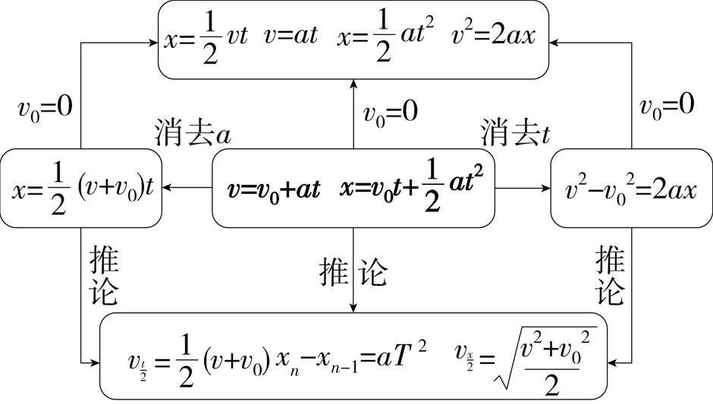
要点1 匀变速直线运动的基本规律及其应用
1.匀变速直线运动的特点
(1)加速度不变且不为0。
(2)速度随时间均匀变化，相同时间内速度变化量相同，速度变化量方向与加速度方向
相同。
2.匀变速直线运动的基本规律
(1)速度与时间关系:v=v₀+at(不涉及位移)。
(2)位移与时间关系:x=v₀t+ at²(不涉及末速度)。
(3)速度与位移关系:v²- =2ax(不涉及时间)。

Slide 10
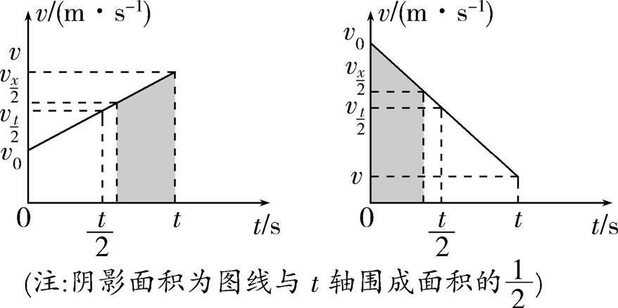
要点2 匀变速直线运动的推论及其应用
1.匀变速直线运动的三个常用推论
(1)平均速度: = = = (中间时刻速度)。
(2)中间位置速度: = 。
提醒注意 无论是匀加速直线运动还是匀减速直线运动，均有 > 。
(3)任意两个连续相等时间间隔T内的位移之差Δx相等，即Δx=x₂-x₁=x₃-x₂=…=x_{n}-x_{n-1}=aT²。
知识拓展第m个时间T内位移与第n个时间T内位移之差x_{m}-x_{n}=(m-n)aT²。

Slide 11
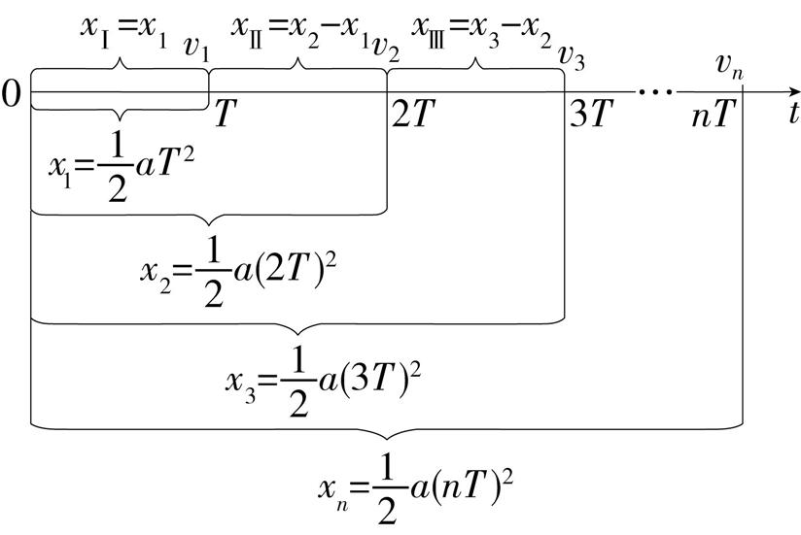
2.初速度为0的匀加速直线运动的几个重要推论
(1)T末、2T末、3T末……nT末的速度之比
v₁∶v₂∶v₃∶…∶v_{n}=1∶2∶3∶…∶n。
(2)前T、前2T、前3T……前nT的位移之比
x₁∶x₂∶x₃∶…∶x_{n}=1∶4∶9∶…∶n²。
(3)从静止开始第一个T内、第二个T内、第三个T内……第n个T内的位移之比
x'₁∶x'₂∶x'₃∶…∶x'_{n}=1∶3∶5∶…∶(2n-1)。
(4)从静止开始通过前x位移、前2x位移、前3x位移……前nx位移所用时间之比
t₁∶t₂∶t₃∶…∶t_{n}=1∶ ∶ ∶…∶ 。
(5)从初位置开始第一段x、第二段x、第三段x……第n段x所用时间之比
t'₁∶t'₂∶t'₃∶…∶t'_{n}=1∶( -1)∶( - )∶…∶( - )。

Slide 12
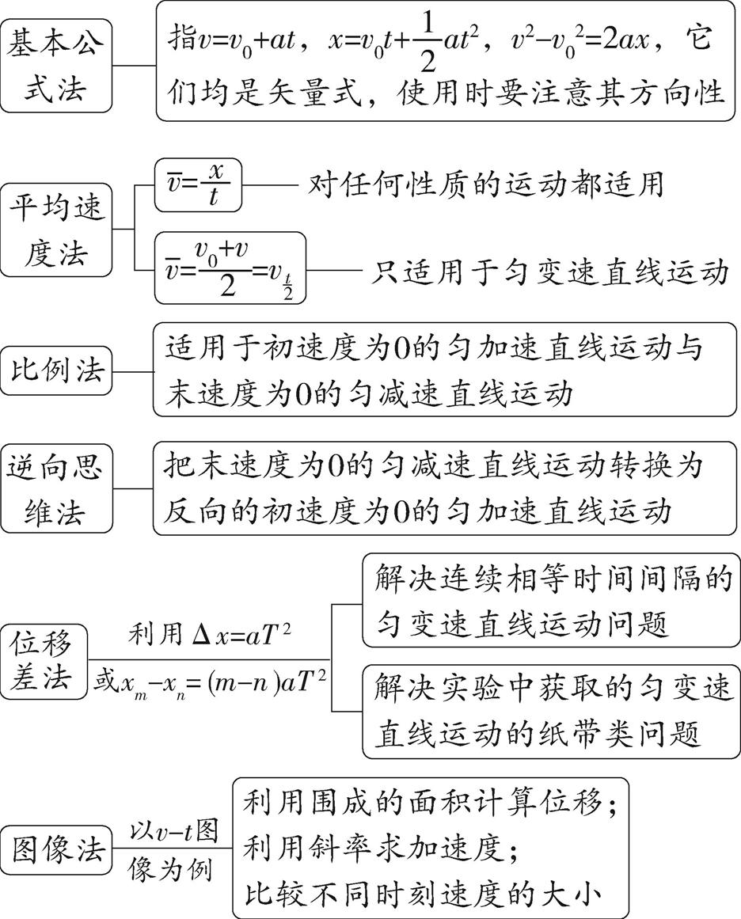
关键·方法
处理匀变速直线
运动问题的方法

Slide 13
关键·模型——刹车类问题和双向可逆类问题对比
 | 运动特点 | 求解方法
刹车类 问题 | 做匀减速直线运动到速度为0后立即停止运动，加速度a立即消失 | 解题时要先确定物体的速度减为0所需要时间
双向可逆 类问题 | 例如沿光滑斜面上滑的小球，到最高点后仍能以原加速度匀加速返回，全过程加速度大小、方向均不变 | 解题时可对全过程列式，选好正方向并注意x、v、a等矢量的正、负号

Slide 14
自由落体运动和竖直上抛运动 多过程问题
第3节

Slide 15
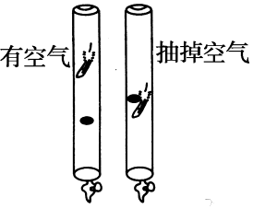
要点1 自由落体运动和竖直上抛运动
一、自由落体运动
1.运动特点:初速度为0、加速度为g的匀加速直线运动。
2.基本规律
(1)速度与时间关系式:v=gt。
(2)位移与时间关系式:h= gt²。
(3)速度与位移关系式:v²=2gh。

Slide 16
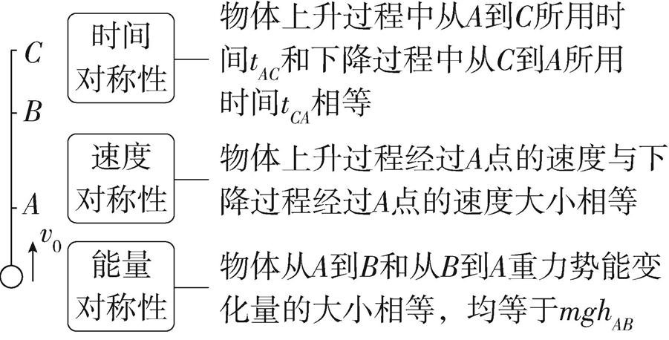
二、竖直上抛运动
1.运动特点:初速度方向竖直向上、加速度为g，上升阶段做匀减速直线运动，下降阶段
做自由落体运动。
2.对称性

Slide 17
3.多解性
(1)当物体经过抛出点上方某个位置(最高点除外)时，可能处于上升阶段，也可能处于下
降阶段，从而造成多解。
(2)当只知道物体与抛出点的距离关系时，物体可能在抛出点上方，也可能在抛出点下
方，从而造成多解。
4.解题方法
分段法 | 上升阶段:a=g的匀减速直线运动；下降阶段:自由落体运动
全程法 | 初速度方向竖直向上，加速度为-g的匀变速直线运动，v=v₀-gt，h=v₀t- gt²(以竖直向上为正方向) 若v>0，物体上升；若v<0，物体下落 若h>0，物体在抛出点上方；若h<0，物体在抛出点下方

Slide 18
要点2 匀变速直线运动中的多过程问题
1.多过程问题
(1)单物体的多运动
一个物体的运动包含几个阶段，各阶段的运动性质不同，满足不同的运动规律。
(2)多物体的单一运动
研究多物体在空间上重复同样的运动时，可利用一个物体的运动取代多个物体的运动，
照片中多个物体所处的位置可认为是一个物体在不同时刻所处的位置，如水龙头滴
水、直升机定点空降、小球在斜面上每隔一定时间间隔连续释放等，均可把多物体问
题转化为单物体问题求解。

Slide 19
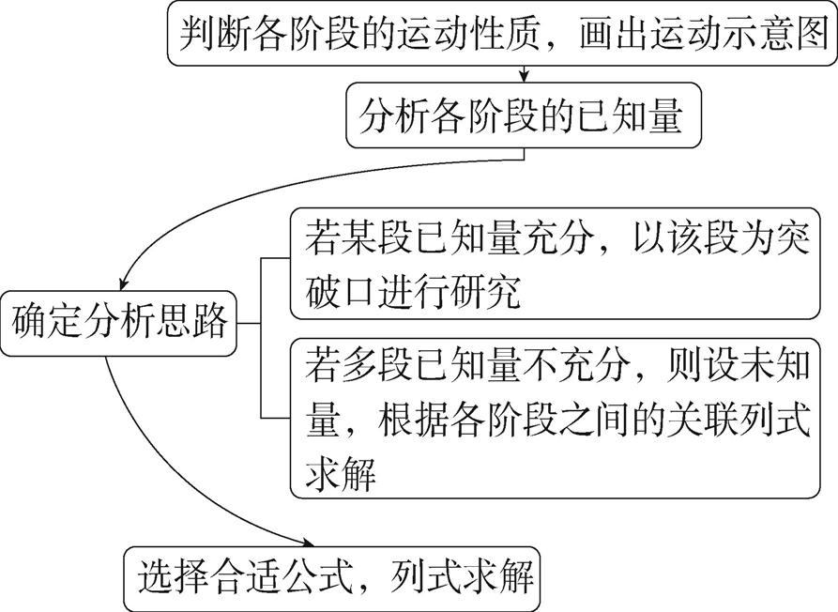
2.解题关键
多过程运动在转折点的速度是联系相邻的两个运动过程的纽带，转折点速度的求解往
往是解题的关键。

Slide 20
小专题1
运动学图像

Slide 21
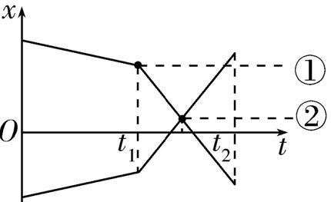
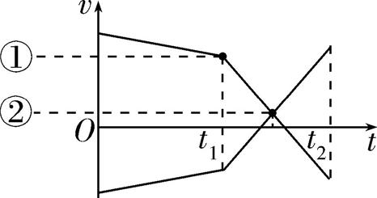
题型1 运动学图像 1.两类常规的运动学图像
 | x-t图像 | v-t图像
图例
纵截距 | t=0时刻质点的位置 | t=0时刻质点的速度
斜率 | 表示速度 | 表示加速度
①拐点 | 速度变化 | 加速度变化
②交点 | 两质点同时刻在同一位置(相遇) | 速度相同
面积 | 无意义 | 表示位移
倾斜直线 | 匀速直线运动 | 匀变速直线运动
共同点 | x-t图像、v-t图像都描述直线运动，图线不代表运动轨迹

Slide 22
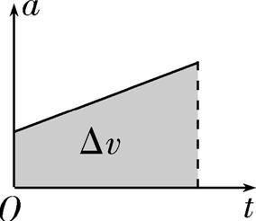
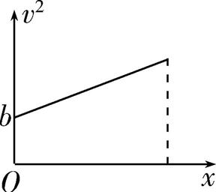
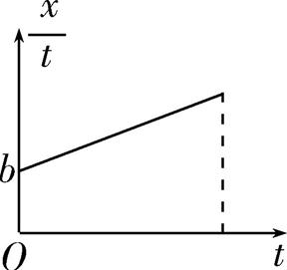
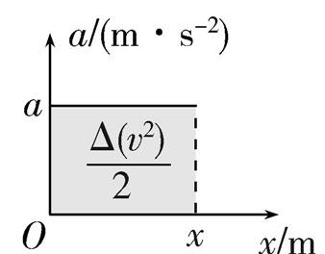
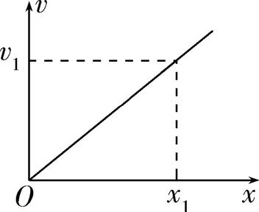
2.五类非常规运动学图像
 | 由Δv=aΔt可知图像中图线与横轴所围面积表示速度变化量
 | 由x=v₀t+ at²可得 =v₀+ at，纵截距b表示初速度v₀，图线的斜率k表示 a
 | 由v²- =2ax可得v²= +2ax，纵截距b表示 ，图线斜率k表示2a
 | 由v²- =2ax可得ax= ，图线与x轴所围面积表示速度二次方的变化量Δ(v²)的一半
 | v-x图像中图线斜率k= = = ，则a=kv，可知随物体运动速度的增大,物体的加速度a也增大，物体做加速度增大的变加速直线运动

Slide 23
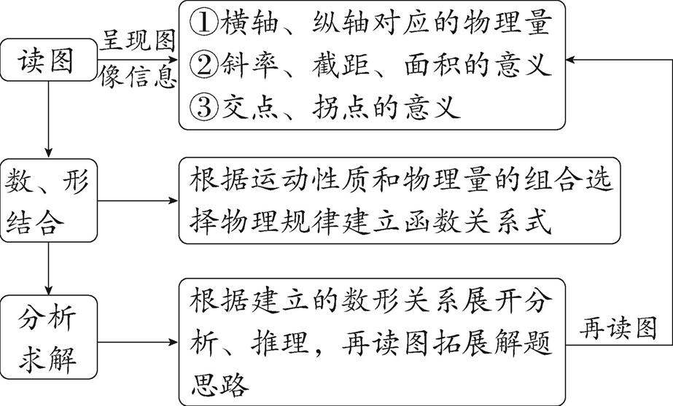
关键·方法
图像问题的一般解题思路

Slide 24
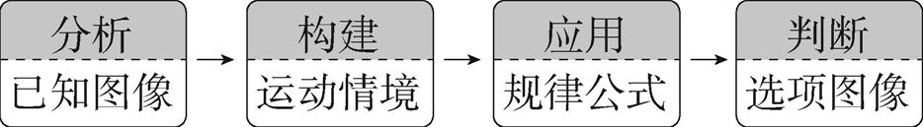
题型2 图像间的转换
1.解决图像转换类问题的一般流程
2.解决图像转换类问题的三个关键点
(1)注意合理划分运动阶段，分阶段进行图像转换；
(2)注意相邻运动阶段的衔接，尤其是运动参量的衔接；
(3)注意图像转换前后核心物理量间的定量关系，这是图像转换的依据。

Slide 25
小专题2
追及相遇问题

Slide 26
题型 追及相遇问题
1.追及相遇问题的物理本质
追及相遇问题的物理本质是研究两个物体的时空关系，而其中的核心“相遇”是指两
个物体在同一时刻处于同一位置。
2.分析追及相遇问题的出发点
(1)时间关系:若同时运动同时停止，则t相同；若两个物体运动有先后顺序，则t_{先}=t_{后}+t₀。
(2)位移关系:在确定两物体位移关系时通常需要借助两物体运动示意图。此外还要注
意，两物体是否从同一地点出发，如不是，还要考虑初始位置之间的距离。
(3)速度关系:速度相同是判断两物体间距离最大或最小、能否追上或相撞的临界条件。

Slide 27
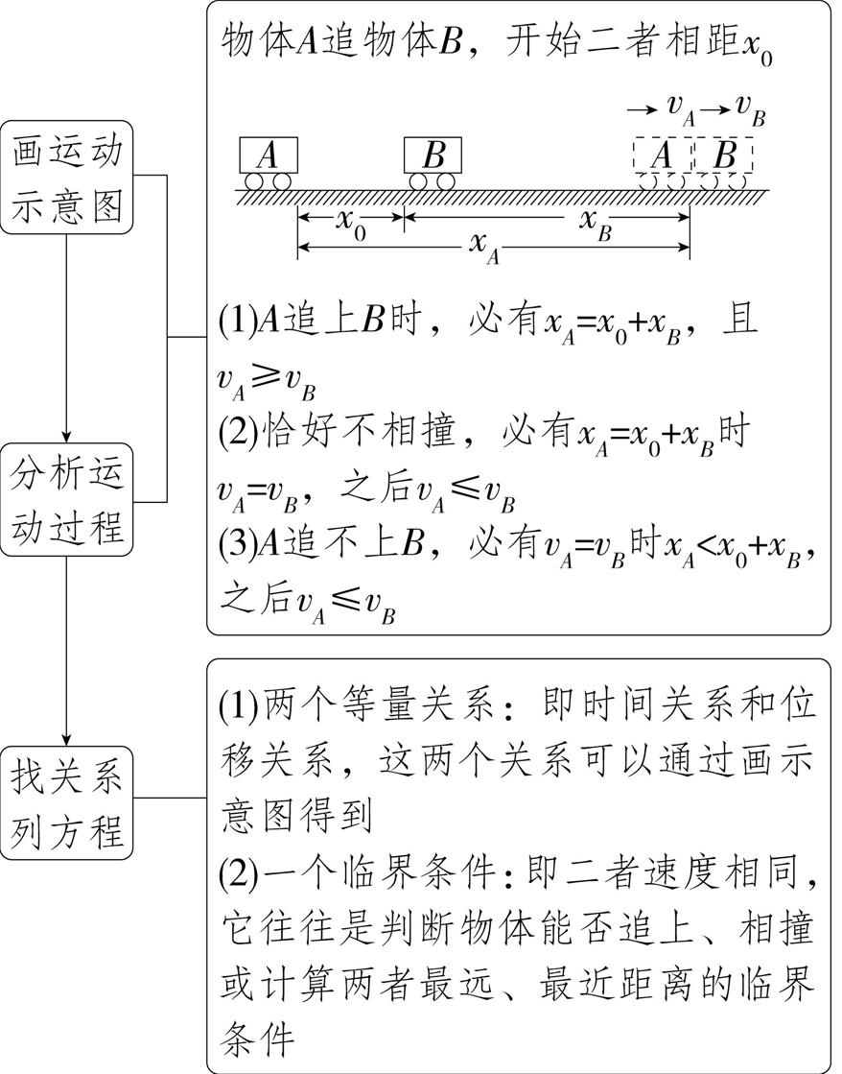
3.解决追及相遇问题的常用方法
(1)情境分析法
抓住“两物体能否同时到达空间某位置”这一关键，认真审题挖掘题目中的隐含条件，建立物体运动关系的情境图。
(2)函数分析法
设从开始到相遇的时间为t，根据条件列位移关系方程，得到关于t的一元二次方程，用判别式进行讨论。若Δ>0，即有两个解，说明可以相遇两次；若Δ=0，即有一个解，说明刚好追上或刚好不相撞或相遇一次；若Δ<0，说明追不上或不能相遇。

Slide 28
(3)图像分析法:在同一坐标系中画出两物体的运动学图像。
①若为x-t图像，图线相交即代表两物体相遇。
②若为v-t图像，利用图线与坐标轴围成的面积进行分析。
③若为a-t图像，可转化为v-t图像进行分析。
(4)相对运动分析法:以其中一个物体为参考系，确定另一个物体的相对初速度和相对加
速度，从而把研究两个物体的运动问题，转化为研究一个物体的运动问题。

Slide 29
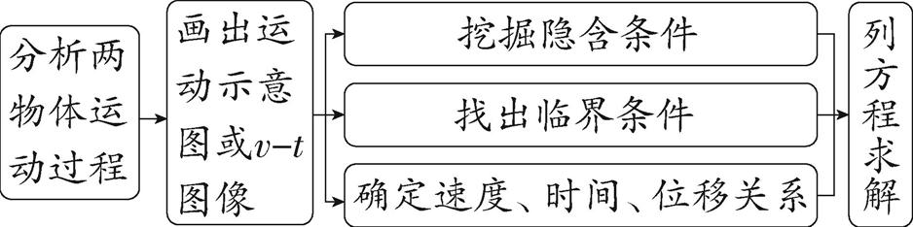
提分关键·规律总结
追及相遇问题的解题流程
注意抓住一个条件、用好两个关系。一个条件:速度相等，这是判断两物体能否追上、
相撞或计算两者最远、最近距离的临界条件。两个关系:时间关系和位移关系，可以通
过画示意图找关系。

Slide 30
研究匀变速直线运动
实验1

Slide 31
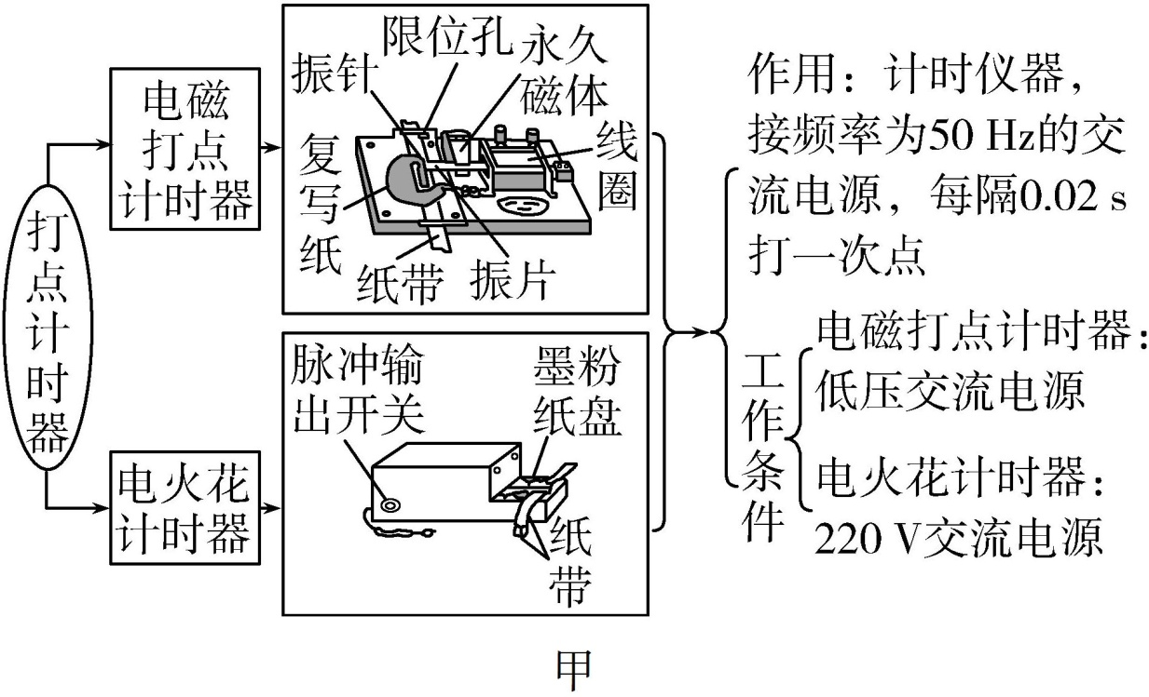
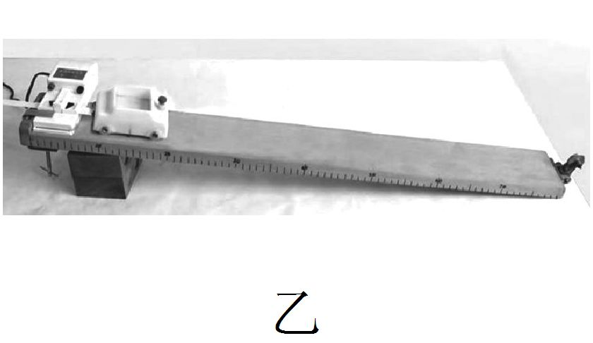
一、实验设备及装置图
如图乙所示，将纸带跟小车连接在一起，并穿过打点计时器，纸带上的点记录了小车的
运动时间和在不同时刻的位置信息。

Slide 32
二、操作要领及注意事项
1.操作要领
(1)平行:细绳、纸带与长木板平行。
(2)靠近:小车释放前，应靠近打点计时器的位置。
(3)先后:实验时先接通电源，后释放小车；实验后先断开电源，后取下纸带。
(4)防撞:小车到达滑轮前让其停止运动，防止与滑轮相撞或掉下桌面摔坏。
(5)适当:悬挂槽码要适当，避免纸带打出的点太少或过于密集。

Slide 33
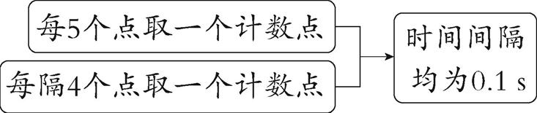
2.注意事项
(1)不需要平衡摩擦力。
(2)不需要满足悬挂槽码质量远小于小车质量。
(3)区分计时点和计数点:计时点是指打点计时器在纸带上打下的点。计数点是指测量
和计算时在纸带上人为所选取的点。
提醒注意

Slide 34

三、数据处理
1.由纸带判断物体做匀变速直线运动的方法
如图所示，0、1、2、…为时间间隔相等的各计数点，x₁、x₂、x₃、…为相邻两计数点间
的距离，若Δx=x₂-x₁=x₃-x₂=x₄-x₃=C(常量)，则说明与纸带相连的物体的运动为匀变速直线
运动。
2.由纸带求物体速度的方法
匀变速直线运动某段时间中间时刻的瞬时速度等于这段时间的平均速度，
即v_{n}= 。

Slide 35
3.利用纸带求物体加速度的两种方法
(1)用逐差法求加速度
a₁= ，a₂= ，a₃= ，则a= = 。
(2)用图像法求加速度
即先根据公式v_{n}= 求出所选的各计数点对应的瞬时速度，后作出v-t图像，图线的
斜率等于物体的加速度。

Slide 36
四、误差分析及改进措施
1.利用平均速度来代替运动物体在某计数点对应的瞬时速度会带来系统误差。为了减
小误差，应取以计数点为中心的较小位移Δx来求平均速度。
2.分段测量计数点间的距离会带来误差。减小此误差的方法:一次测出各计数点到起
始计数点的距离，再分别计算出各计数点间的距离。
3.为减小作图时产生的偶然误差，应选取合适的坐标单位，利用坐标纸作图。

Slide 37
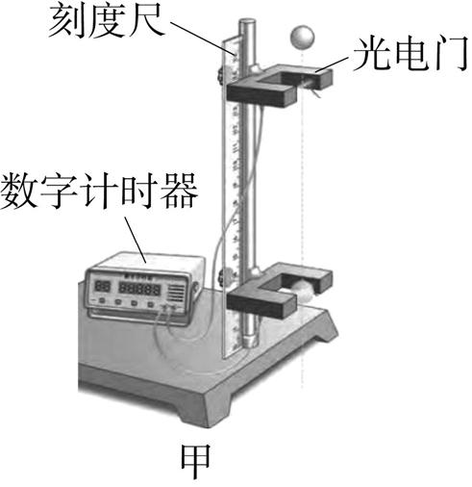
五、方案改进与创新
1.利用光电门测速度
如图甲所示,已知物体挡光宽度为d，物体经过光电门用时Δt，当挡光时间Δt较小时，可以近似认为物体通过光电门的瞬时速度的表达式为v= 。

Slide 38
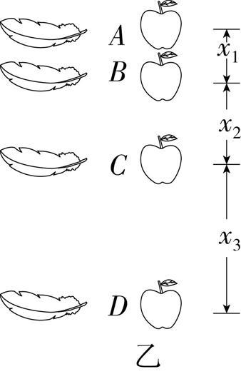
2.利用频闪照片测速度
如图乙所示，每间隔一定时间曝光一次,从而形成间隔相同时间的影像。

